Slide 1


PROYECTO “KualeLand” PRESENTACIÓN
CAPSTONE
Notes:
Notas presentacion 3: La presentación duró 13 minutos (8 minutos Slides 1-15) por completo, por lo que se puede mostrar mas del juego en sí. Profesor hizo hincapié en mostrar todas las funciones del juego, como por ejemplo las misiones y el combate.
Realizar la presentacion en Orden - - - > de Slide 1 a 9, que los diga Isaac, por ejemplo. Demostración de Juego Carlos y 10-19 Nicolas.
Es necesario modificar Modelo de datos

Slide 2
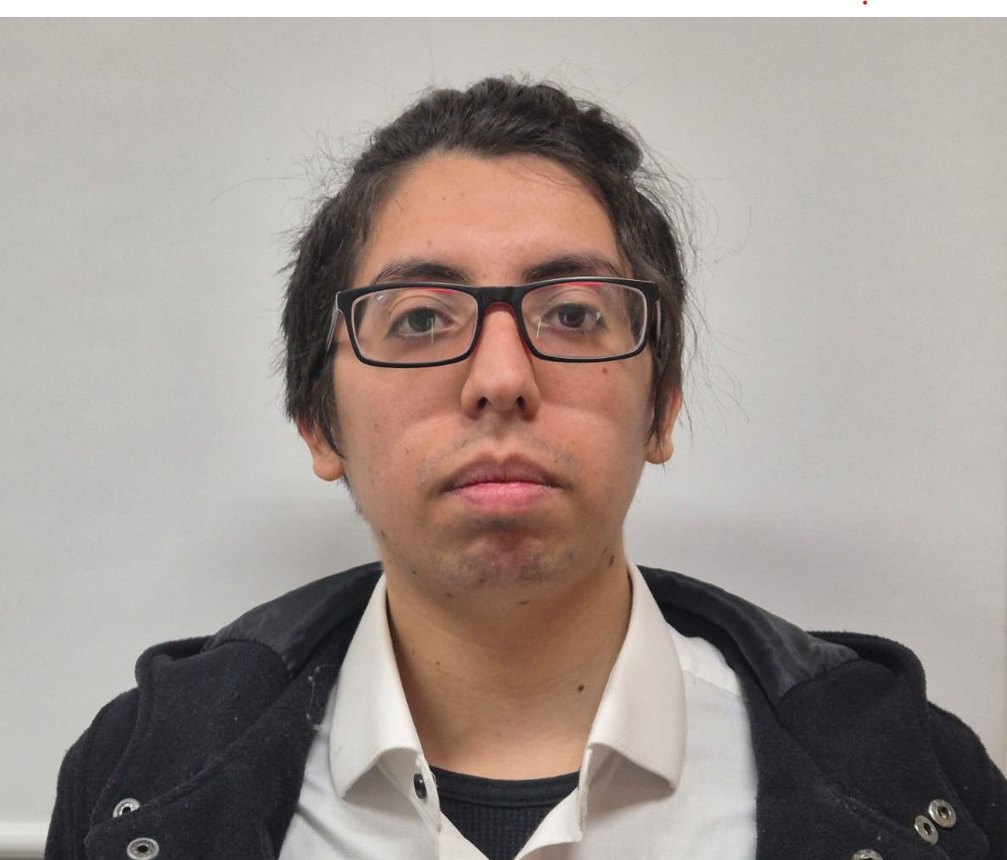
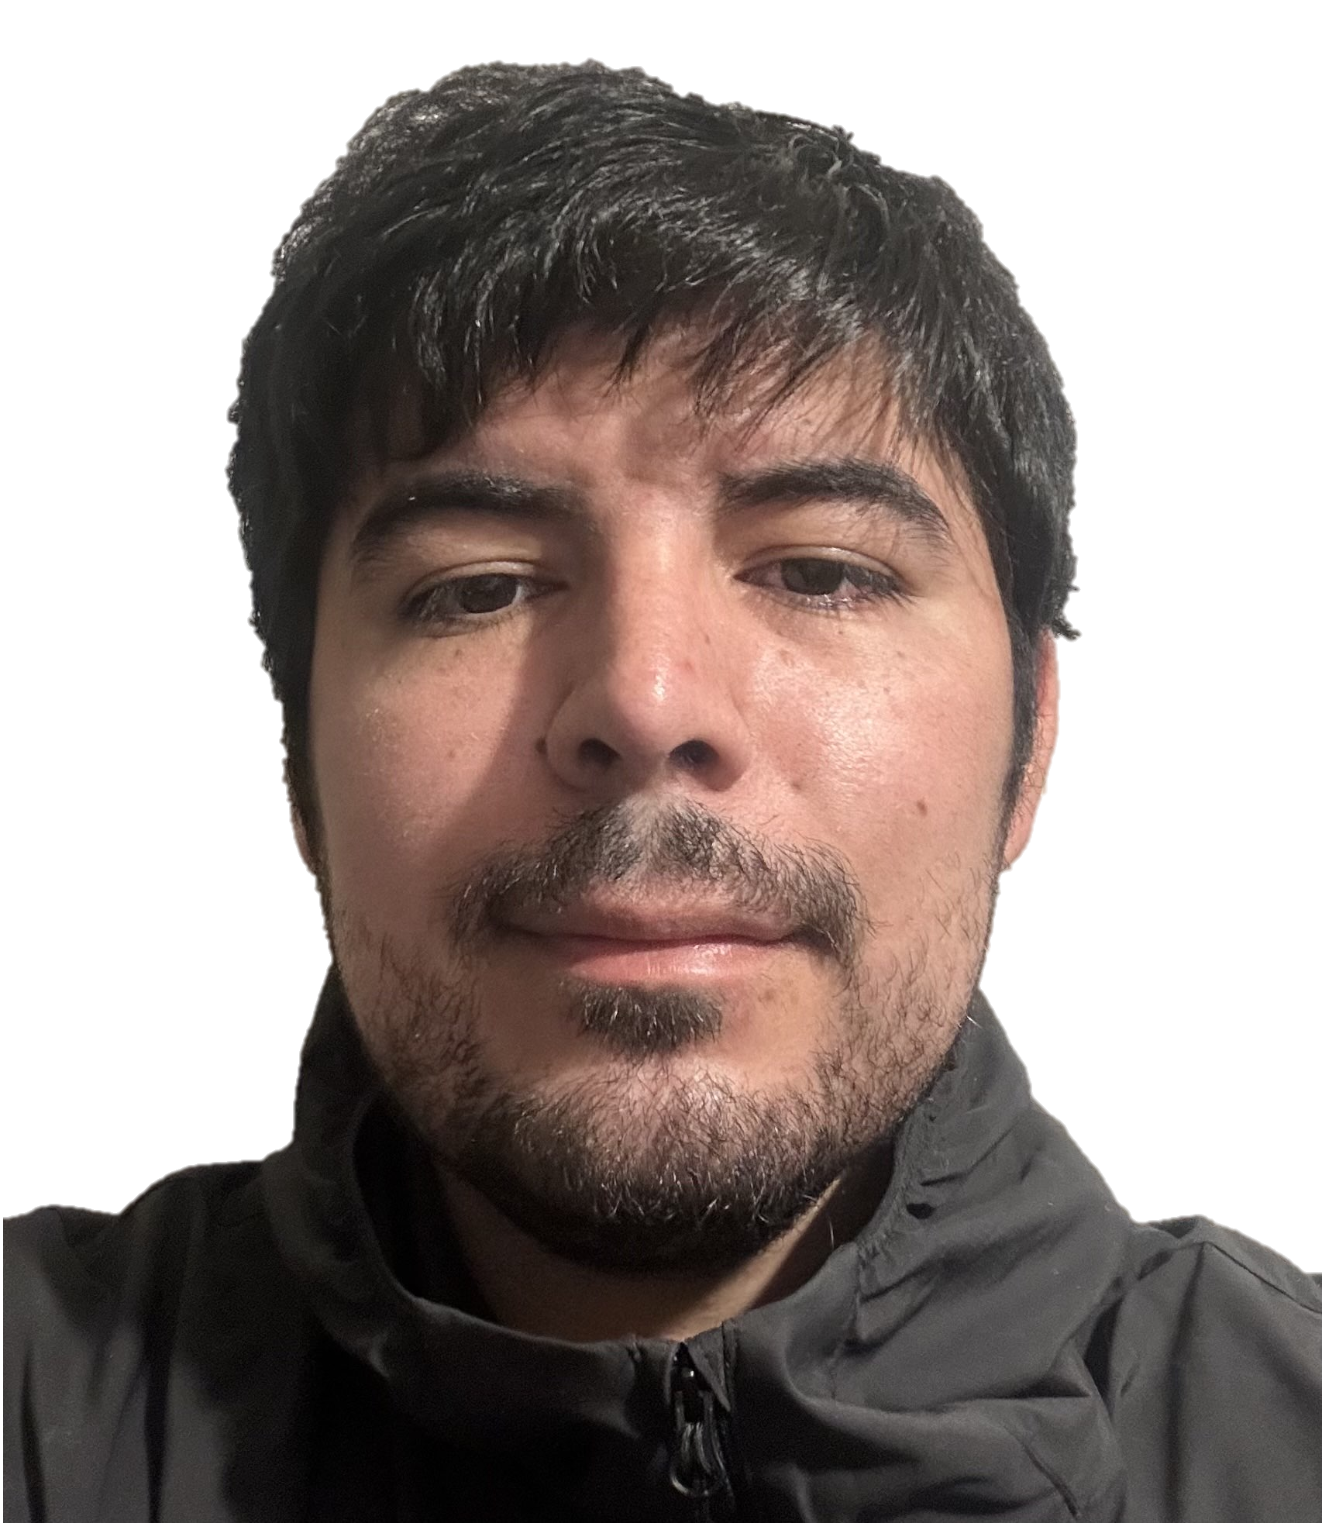
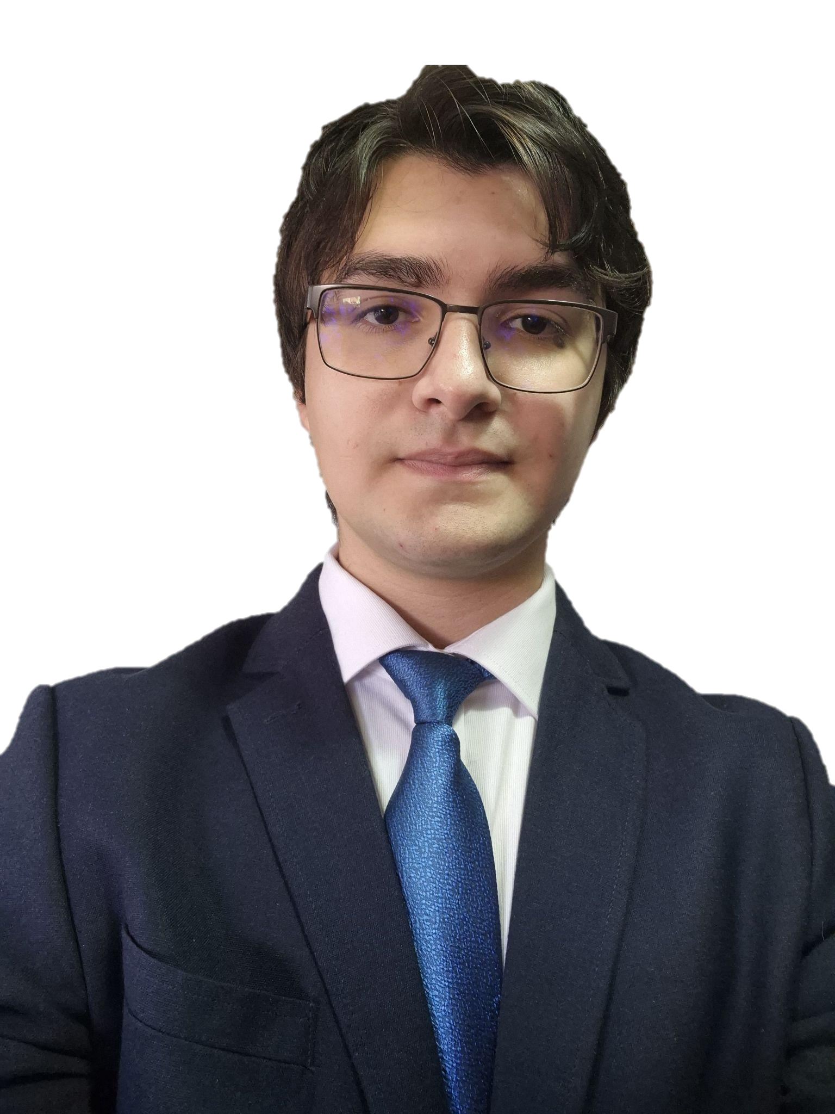
Integrantes del proyecto
Isaac Galleguillos
Nicolás Pulgar
Carlos Soto
Desarrollador.
Desarrollador en C# funciones y acciones de videojuego
Gestión y Documentación
Desarrollador.
Desarrollador en C# funciones y acciones de videojuego
Gestión proyecto
Desarrollador.
Desarrollador en C# funciones y acciones de videojuego
Lider de proyecto
Proyecto “Kualeland”

Slide 3

Descripción del proyecto
En un mundo lleno de estrés y ansiedad, KualeLand ofrece un espacio seguro y relajante. A través de un diseño accesible y contenido positivo, este videojuego ayuda a las personas a desconectarse de las presiones diarias y encontrar bienestar emocional.
Problema o dolor
Proyecto “Kualeland”

Slide 4

Descripción del proyecto
KualeLand es un videojuego en 2D estilo Pixel Art diseñado como un refugio emocional. Los jugadores, en el rol de un ninja perdido, explorarán un mundo abierto, completando misiones simples e interactuando con NPCs que ofrecen mensajes motivacionales y de bienestar emocional, permitiendo la reflexión en cada mensaje.
Propuesta de solución
Proyecto “Kualeland”
*Personajes no jugables

Slide 5
Objetivo General
Desarrollar un videojuego en 2D con estilo Pixel Art que funcione como un espacio de refugio emocional para jugadores, ofreciendo una experiencia reconfortante, accesible y libre de estrés. El proyecto busca brindar un entorno visualmente acogedor y emocionalmente positivo, mediante mecánicas simples, mensajes motivacionales, dirigido a personas que atraviesan momentos de sobrecarga emocional o buscan un lugar virtual para el bienestar personal.
Proyecto “Kualeland”

Slide 6
Objetivos Específicos
Diseñar un mundo abierto en 2D con estilo pixel art que incluya al menos 3 zonas diferenciadas (bosque, pueblo y montaña).
Desarrollar mecánicas de desplazamiento, recolección y diálogo.
Crear un sistema de diálogos para al menos 3 NPCs*, cada uno con líneas que contengan frases inspiradoras y reflexivas, seleccionadas en colaboración con IA.
Diseñar 3 misiones opcionales centradas en la exploración y el diario personal del jugador.
Proyecto “Kualeland”
*Personajes no jugables

Slide 7
Alcance y limitaciones del proyecto
Alcance
Limitaciones
Tiempo reducido para desarrollar un videojuego
Recursos disponibles para el desarrollo del videojuego
Compatibilidad en plataformas Web, Android y Windows
Mundo abierto 2D Pixel Art
Interacciones con NPCs*
Sistema de misiones simples
Sonido ambiente relajante
Proyecto “Kualeland”
*Personajes no jugables

Slide 8



Metodología de trabajo para el desarrollo del proyecto
Game Design Document (GDD)
Scrum
Utilizado por grandes empresas de videojuegos
Proyecto “Kualeland”

Slide 9
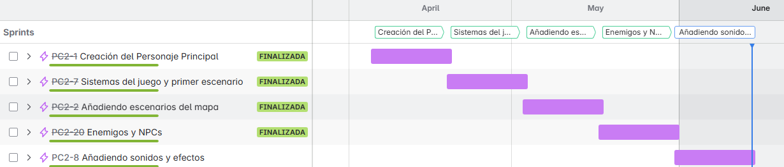
Release Plan
Proyecto “Kualeland”

Slide 10
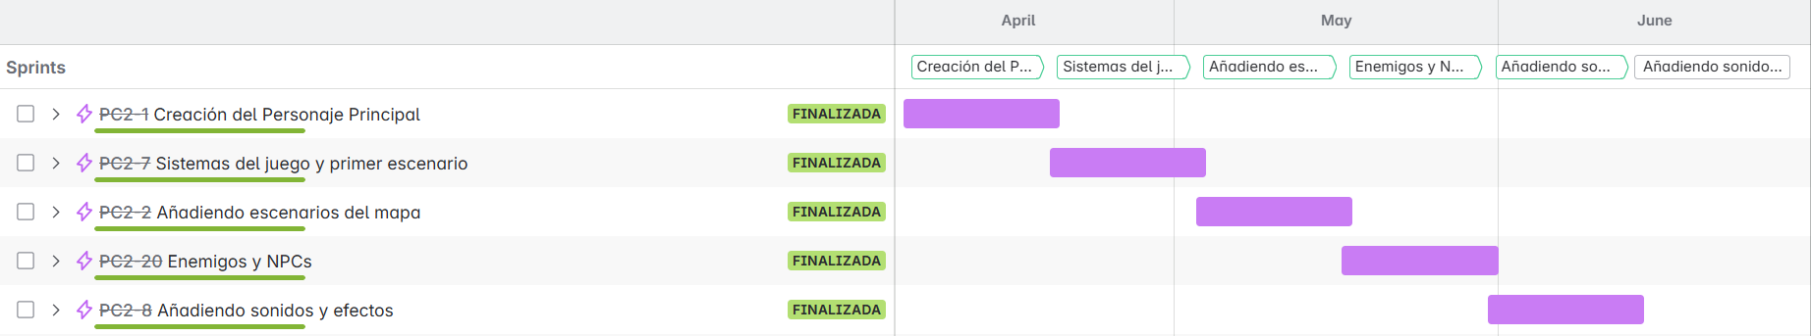
Release Plan
Proyecto “Kualeland”

Slide 11
Arquitectura del Software
Unity principalmente utiliza la arquitectura de componentes para la creación de videojuegos, enfocando en bloques reutilizables e independientes, que nacen del GAMEOBJECT.
Entre los componentes que se destacan en el juego se encuentran los siguientes:
SCRIPT
ANIMATOR
GAME MANAGER
USER INTERFACE
AUDIO
Proyecto “Kualeland”

Slide 12
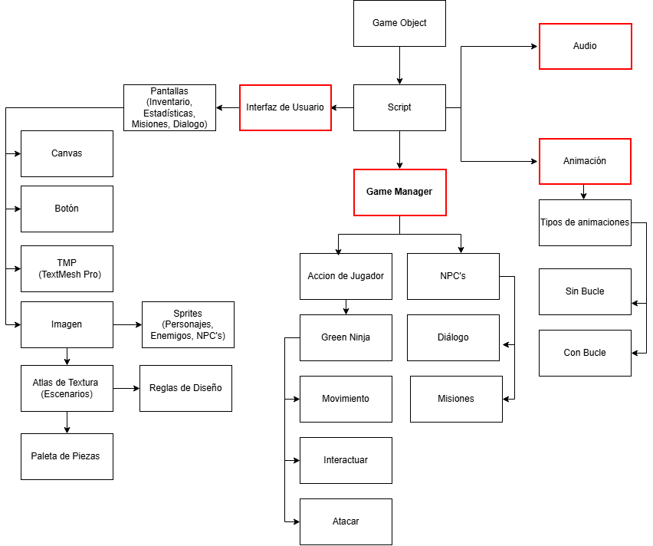
Diagrama de componentes
Proyecto “Kualeland”

Slide 13
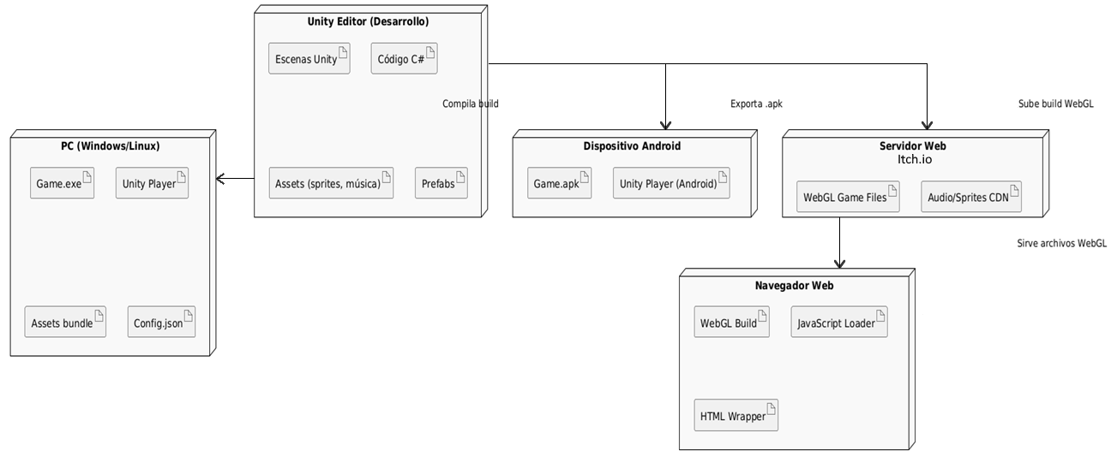
Diagrama de despliegue
Proyecto “Kualeland”

Slide 14





Datos compartidos
Datos del personaje
Datos de pociones
ScriptableObject
JSON
Datos de items
Datos de enemigos
Proyecto “Kualeland”
Notes:
Scriptableobjects for constant data such as item name, value, damage, etc
JSON to save itemId and quantity.
Addressables to load item data (scriptable object) using itemId from json.

Slide 15






Tecnologías utilizadas
Proyecto “Kualeland”

Slide 16
Demostración del resultado del proyecto
Exposición del sistema
Proyecto “Kualeland”

Slide 17
Resultados obtenidos
Se logró crear un mundo abierto a pequeña escala
El juego es fácil de entender y jugar
Hay más de tres NPCs* que interactúan con el personaje
Existen tres misiones que ayudan al jugador a mejorar sus estadísticas
Proyecto “Kualeland”
*Personajes no jugables

Slide 18
Obstáculos presentados en el desarrollo del proyecto
Comunicación, coordinación e interacciones en el equipo
Aprender a desarrollar en un nuevo ambiente de trabajo
Búsqueda de recursos para el desarrollo del videojuego
Scope inicial era amplio para el tiempo disponible
Manejo de la plataforma JIRA presentó dificultades al inicio
Falta de pruebas de usuario
Proyecto “Kualeland”

Slide 19
Preguntas de la comisión
Proyecto “Kualeland”

Slide 20
PROYECTO “KualeLand” PRESENTACIÓN
CAPSTONE

